Slide 1
Filipe Vaz Carlos
UX | UI Foundations

Slide 2
UX/UI - User interface e User Experience

Slide 3
Objectivos da sessão
Metodologia e fluxo de trabalho num projeto: Processo de desenvolvimento;
UX: Processo de design;

Slide 4
Processo de desenvolvimento

Slide 5
Processo de desenvolvimento
O processo de desenvolvimento é uma sequência de passos ou fases organizadas que são executadas para criar ou aprimorar um produto, sistema ou serviço.
O desenvolvimento pode abranger diferentes áreas, como software, hardware, produtos físicos, processos empresariais, entre outros. Aqui vamos ter uma visão geral do processo de desenvolvimento no contexto de produto digital:

Slide 6
Processo de desenvolvimento
Requisitos e planeamento:
- Entender as necessidades do cliente e definir os requisitos do projeto. - Planear a arquitetura do produto digital, considerando a experiência do utilizador, funcionalidades necessárias e a estrutura da informação.
Design:
- Criação wireframes e protótipos para visualizar a estrutura e o layout do produto digital. - Desenvolver o design visual, incluindo elementos gráficos, tipografia e paleta de cores, etc.

Slide 7
Processo de desenvolvimento
Desenvolvimento Front-end:
- Traduzir o design em código usando tecnologias como HTML, CSS e JavaScript. - Implementar o design, garantindo o RWD para diferentes dispositivos e browsers.
Desenvolvimento Back-end:
- Criar a lógica de negócio e funcionalidades do servidor. - Integração da base de dados e desenvolvimento de APIs para interação com o front-end.

Slide 8
Processo de desenvolvimento
Testes:
- Realizar testes de qualidade, incluindo testes de unidade, testes de integração e testes de sistema. - Verificar a funcionalidade, desempenho, segurança e compatibilidade do produto digital.
Implementação (deploy):
- Lançar o produto digital num ambiente de produção. - Configurar os servidores, garantindo a escalabilidade e configurar as ferramentas de monitorização.

Slide 9
Processo de desenvolvimento
Manutenção e optimização:
- Monitorar o desempenho do produto digital em produção. - Corrigir bugs, realizar atualizações de segurança e fazer otimizações para melhorar a eficiência.
Análise e melhoria contínua:
- Utilizar ferramentas de análise para compreender o comportamento do utilizador. - Implementar melhorias com base em dados analíticos e feedback do utilizador.

Slide 10
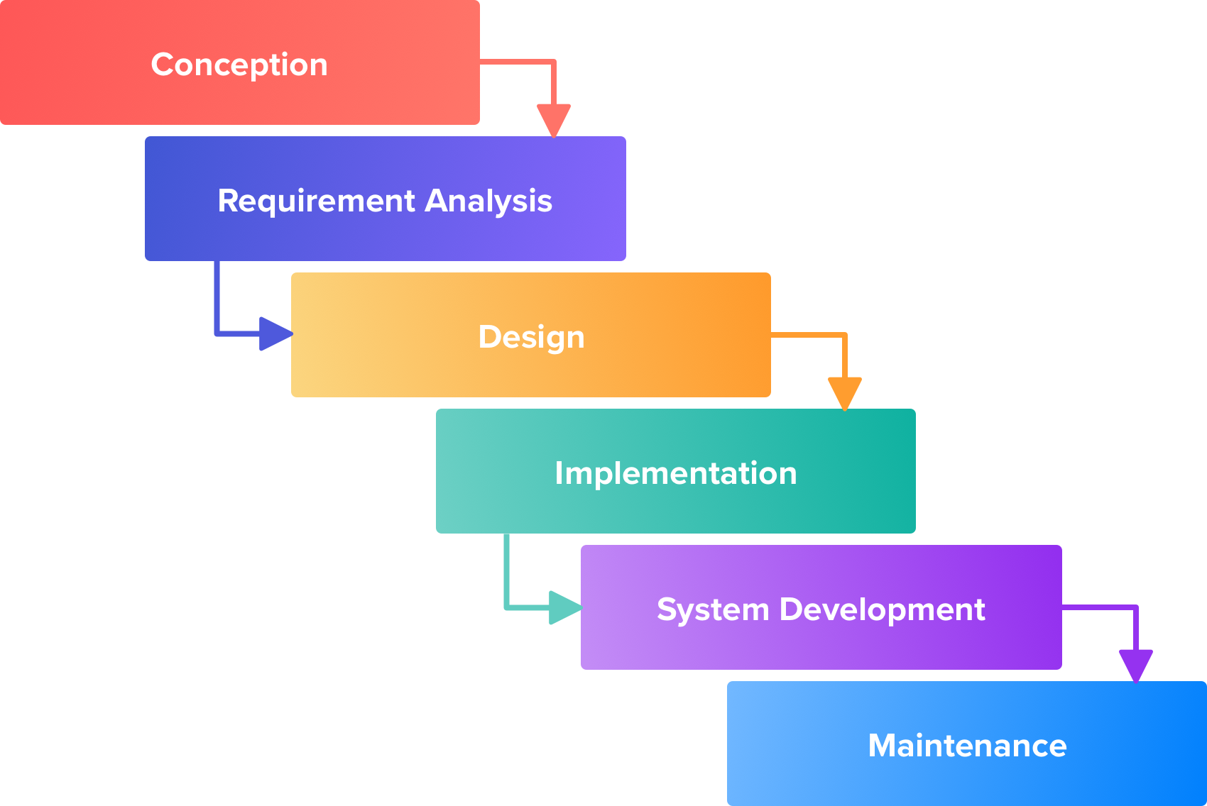
Processo de desenvolvimento

Slide 11
UX: Processo de design

Slide 12
UX: Processo de design
Produtos digitais bem projetadas oferecem muito mais do que apenas estética.
Atraem utilizadores e ajudam as pessoas a entender o produto, a empresa ou a marca por meio de uma variedade de indicadores, abrangendo recursos visuais, texto e interações.
Isso significa que cada elemento do produto digital necessita de encontrar um objetivo definido.
Durante este processo existem várias etapas para ajudar na otimização desse objetivo.

Slide 13
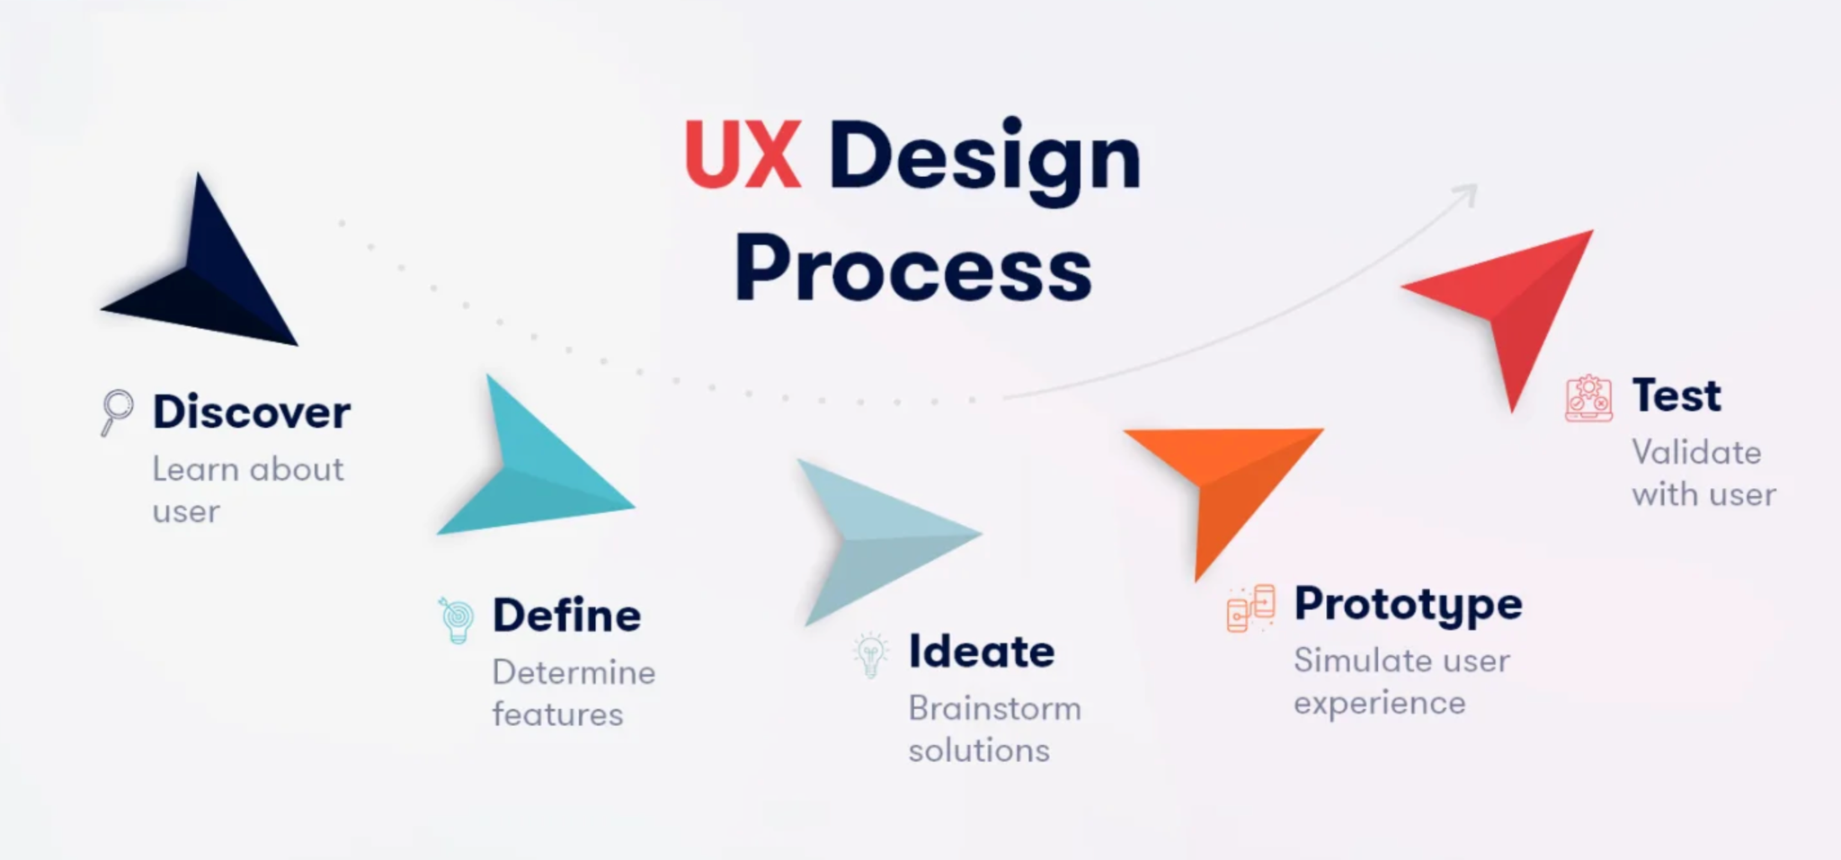
UX: Processo de design

Slide 14
Identificação dos objectivos
Nesta fase inicial, é necessário identificar os objetivos do produto digital, geralmente em colaboração com o cliente.
Esta é a parte mais importante de qualquer processo de desenvolvimento. Se as questões não forem adequadamente clarificadas, o projeto pode se desenvolver na direção errada.
As questões a explorar nesta fase do processo de design e desenvolvimento do produto digital incluem:

Slide 15
Identificação dos objectivos
- Quem são os utilizadores?
- O que espectável?
- O objetivo principal é informar, vender, etc?
- Quais são os pain points/wins?
- Necessita transmitir claramente a mensagem uma marca ou faz parte de uma estratégia mais ampla?
- Quais os concorrentes, e se existirem, deve o produto digital ser inspirado/diferente dos concorrentes? Existem benchmarks?

Slide 16
Identificação dos objectivos
- Como é medido o sucesso na óptica do utilizador?
- Quais são as restrições e limitações?
- Quais as preferências dos utilizadores?
- Qual a relação de familiaridade dos utilizadores com a tecnologia ou produtos semelhantes?

Slide 17
Pesquisa e análise
- Entrevistas Qualitativas: Realizar entrevistas diretas com os utilizadores para explorar suas experiências, objetivos e desafios de uma maneira aberta e detalhada.
- Pesquisas Quantitativas: Recolher dados através de questionários estruturados, oferecendo insights numéricos sobre padrões e preferências.
- Observação direta: Observar diretamente o comportamento do utilizador no contexto real, permitindo a identificação de padrões e dificuldades.

Slide 18
Pesquisa e análise
- Análise Competitiva: Examinar produtos ou serviços similares no mercado identificando estratégias bem-sucedidas e áreas de melhoria.
- Mapas de Empatia: Criar mapas visuais para compreender profundamente as emoções, motivações e pensamentos dos utilizadores durante a interação com o produto.
- User journeys: Mapear as diferentes etapas que o utilizador percorre ao interagir com o produto, identificando pontos críticos e oportunidades de melhoria.

Slide 19
Pesquisa e análise
- A/B testing: Realizar testes controlados com diferentes variantes de design para entender como pequenas alterações afetam o comportamento e as preferências dos utilizadores.
- Mapas de Empatia: Criar mapas visuais para compreender profundamente as emoções, motivações e pensamentos dos utilizadores durante a interação com o produto.
- Avaliação Heurística: Aplicar princípios heurísticos para avaliar a usabilidade do design, identificando possíveis problemas de interação.

Slide 20
Pesquisa e análise
- Análise de Dados Analíticos: Utilizar dados quantitativos, como taxas de conversão e padrões de uso, para compreender o desempenho do produto e identificar áreas de melhoria. - Prototipagem Rápida: Desenvolver protótipos low-fidelity para validar ideias rapidamente e obter feedback inicial dos utilizadores.
- Workshops: Sessões de brainstorming e workshops para envolvendo a equipa na identificação de objetivos e desafios.

Slide 21
Arquitetura de informação
A Arquitetura de Informação é essencial para criar uma base sólida para o desenvolvimento do UX, pois influencia diretamente a maneira como os utilizadores interagem e compreendem as informações apresentadas num sistema digital.
Refere-se ao processo de planeamento, organização e estruturação das informações num sistema digital para otimizar a usabilidade e a compreensão por parte dos utilizadores.
Visa criar uma estrutura que facilite a recuperação eficiente de informações, promove uma navegação intuitiva e contribui para uma experiência geral positiva do utilizador.

Slide 22
Sitemap
Refere-se a um mapa visual ou estrutura hierárquica que representa a organização de páginas no produto digital.
Serve como uma ferramenta de planeamento e comunicação, exibindo a estrutura global do produto digital e a relação entre diferentes páginas ou seções.
O sitemap é uma representação gráfica que ajuda a equipe de design, desenvolvimento e stakeholders a entender a arquitetura do produto digital antes do processo de criação e implementação.

Slide 23
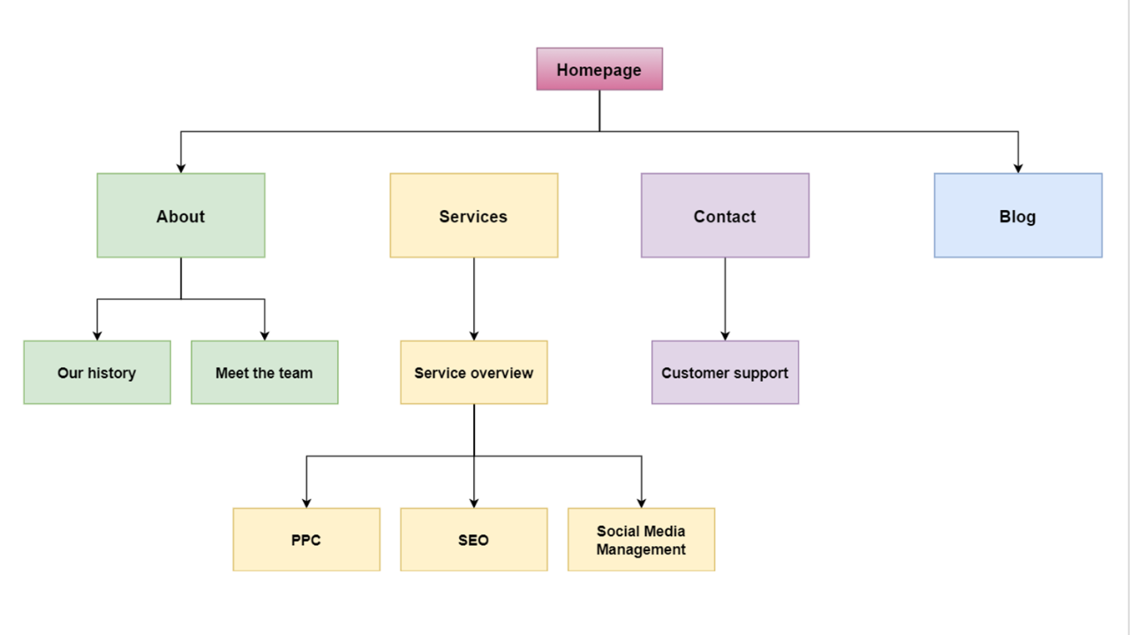
Sitemap

Slide 24
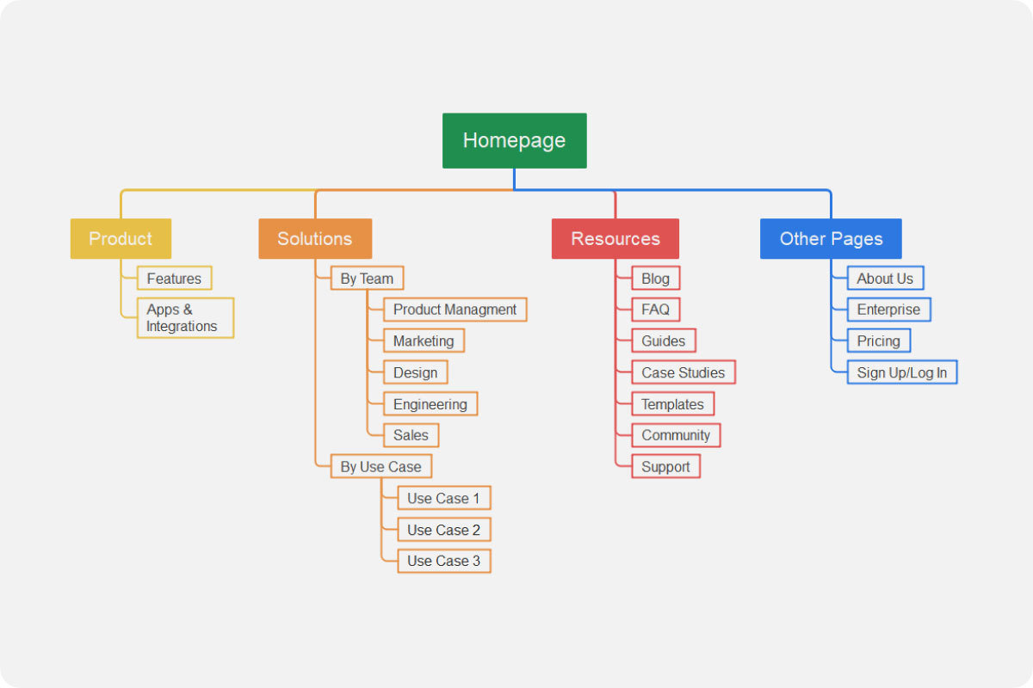
Sitemap

Slide 25
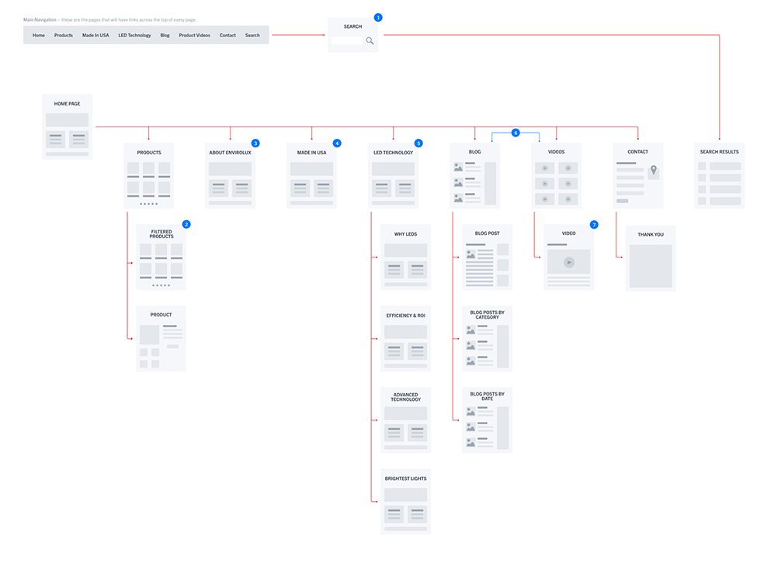
Sitemap

Slide 26
Low-fidelity Wireframing
Refere-se à criação de representações visuais simples e esquemáticas de um interface, utilizando elementos básicos e sem detalhes gráficos refinados.
São uma ferramenta valiosa nas fases iniciais do design, permitindo os designers comuniquem rapidamente conceitos e estruturas sem investir tempo significativo em detalhes visuais ou estilísticos.
Os wireframes podem ajudar a identificar possíveis desafios e lacunas no sitemap.
Ao adotar a abordagem de low-fidelity wireframing, existe a flexibilidade de testar ideias rapidamente, explorar diferentes abordagens de design e validar conceitos antes de se comprometerem com detalhes visuais mais elaborados.

Slide 27
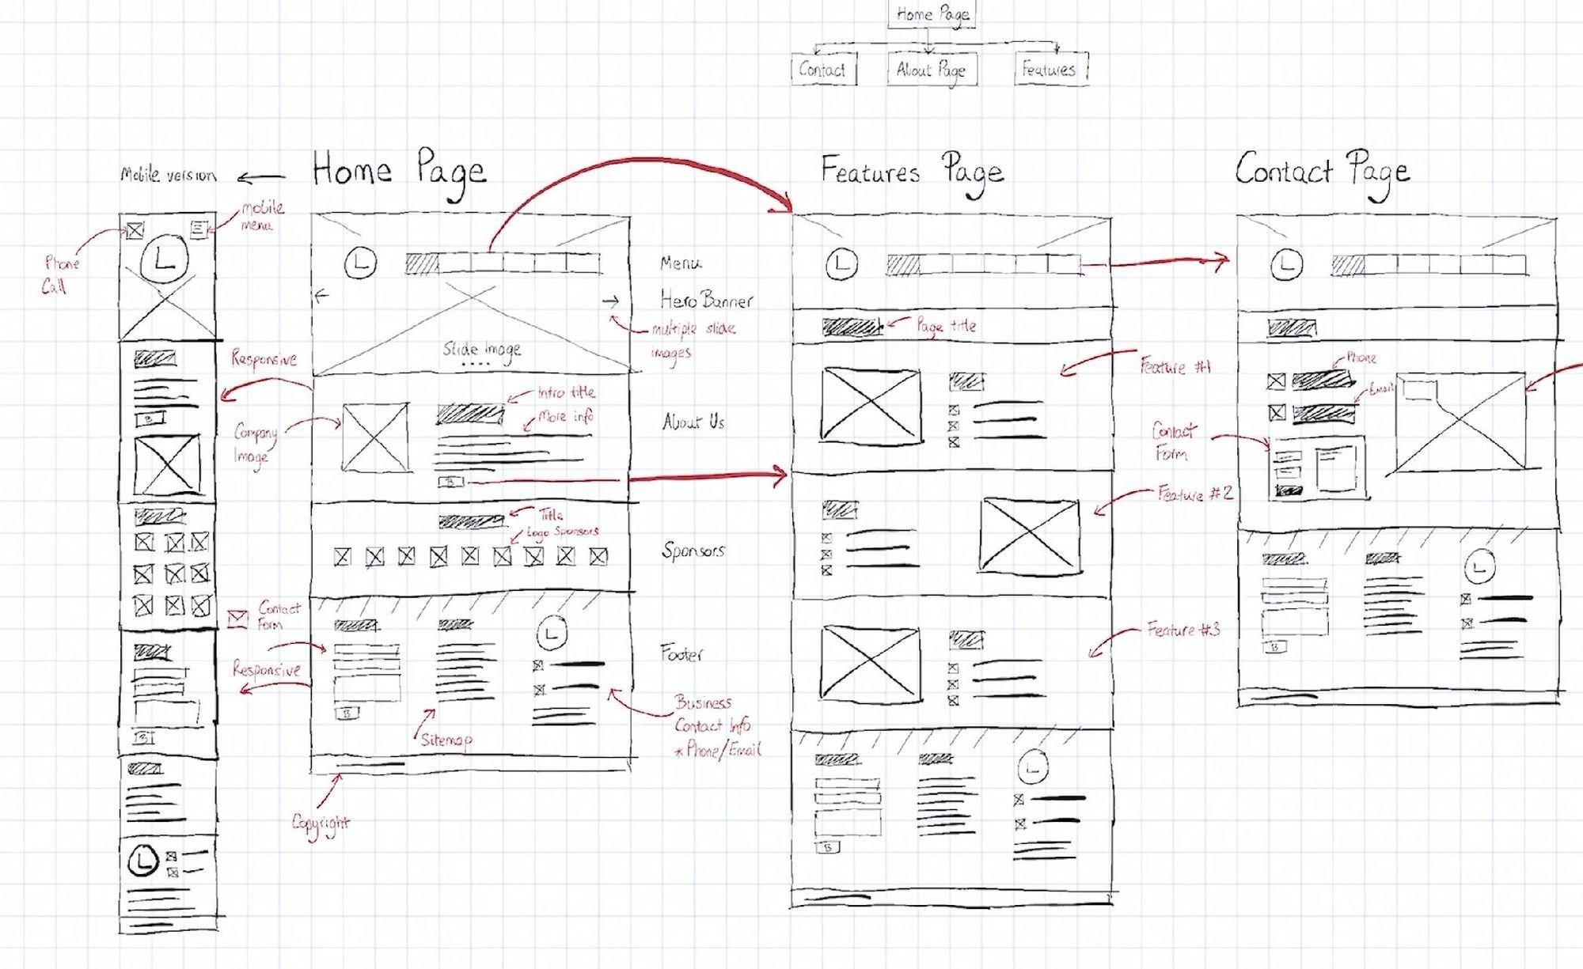
Low-fidelity Wireframing

Slide 28
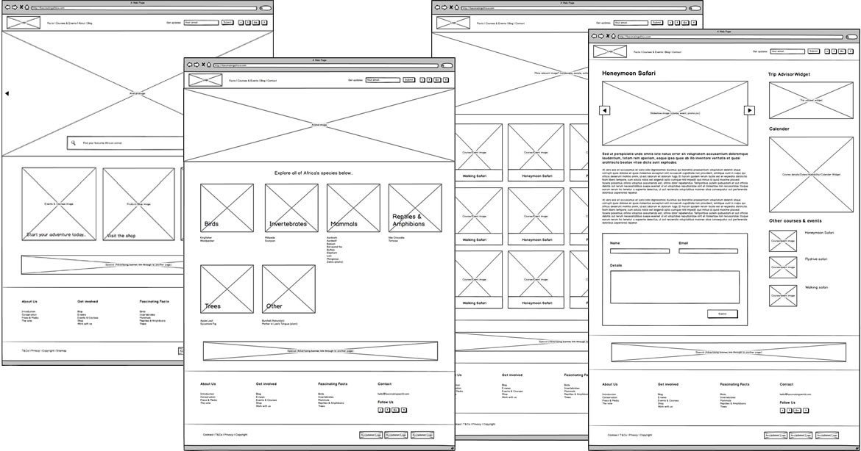
Low-fidelity Wireframing

Slide 29
Usabilidade e acessibilidade
Usabilidade e acessibilidade são duas partes muito importantes no processo de UX que compartilham alguns princípios comuns, mas também apresentam algumas diferenças importantes.
É comum que se confundam os dois termos ou os usem de forma intercambiável.
Embora haja muitas sobreposições nas práticas recomendadas que são incentivadas para usabilidade e acessibilidade, existem áreas em que elas também divergem.

Slide 30
Usabilidade
Quando falamos sobre usabilidade, estamos nos concentrando em como o interface é fácil de navegar e utilizar para o utilizador final.
Os omponentes chave de qualidade para garantir a usabilidade:
Eficiência: Permite que os utilizadores realizem tarefas rapidamente depois de se familiarizar com o produto digital sem excesso de cliques ou etapas complicadas. Aprendizagem: Permite que os novos utilizadores compreendam rapidamente como utilizar funcionalidades básicas.
Memorabilidade: Garante que os utilizadores sejam capazes de restabelecer a proficiência após um período de tempo sem utilizar o produto digital.

Slide 31
Usabilidade
Erro e recuperação: Deve minimizar erros do utilizador, fornecer mensagens claras e soluções quando ocorrerem erros. Satisfação: Deve oferecer ao utilizador satisfação ao interagir com o produto digital considerando os aspectos emocionais e subjetivos.
Navegação intuitiva: A estrutura de navegação deve ser lógica e intuitiva, permitindo que os utilizadores encontrem facilmente o que procuram.
Consistência: Manter consistência na apresentação de elementos, rótulos e ações para que os utilizadores possam prever o comportamento do produto digital.
Responsive design: Adaptar o produto digital para diferentes dispositivos e viewports, garantindo uma experiência consistente.

Slide 32
Acessibilidade
Essencialmente, a acessibilidade refere-se garantia que a todos os utilizadores, independentemente das suas habilidades, tenham uma experiência eficaz, inclusiva e equitativa.
Alguns dos pontos importantes a ter em consideração: - Contraste de cor; - Legendas e alternativas a texto; - Ordem lógica do conteúdo; - Utilização do teclado para navegação;

Slide 33
Acessibilidade
- Proporção e estilo de fonte ajustável; - Indicação de Focus visível; - Navegação simplificada; - Tempo adequado à interatividade; - Formulários acessíveis;

Slide 34
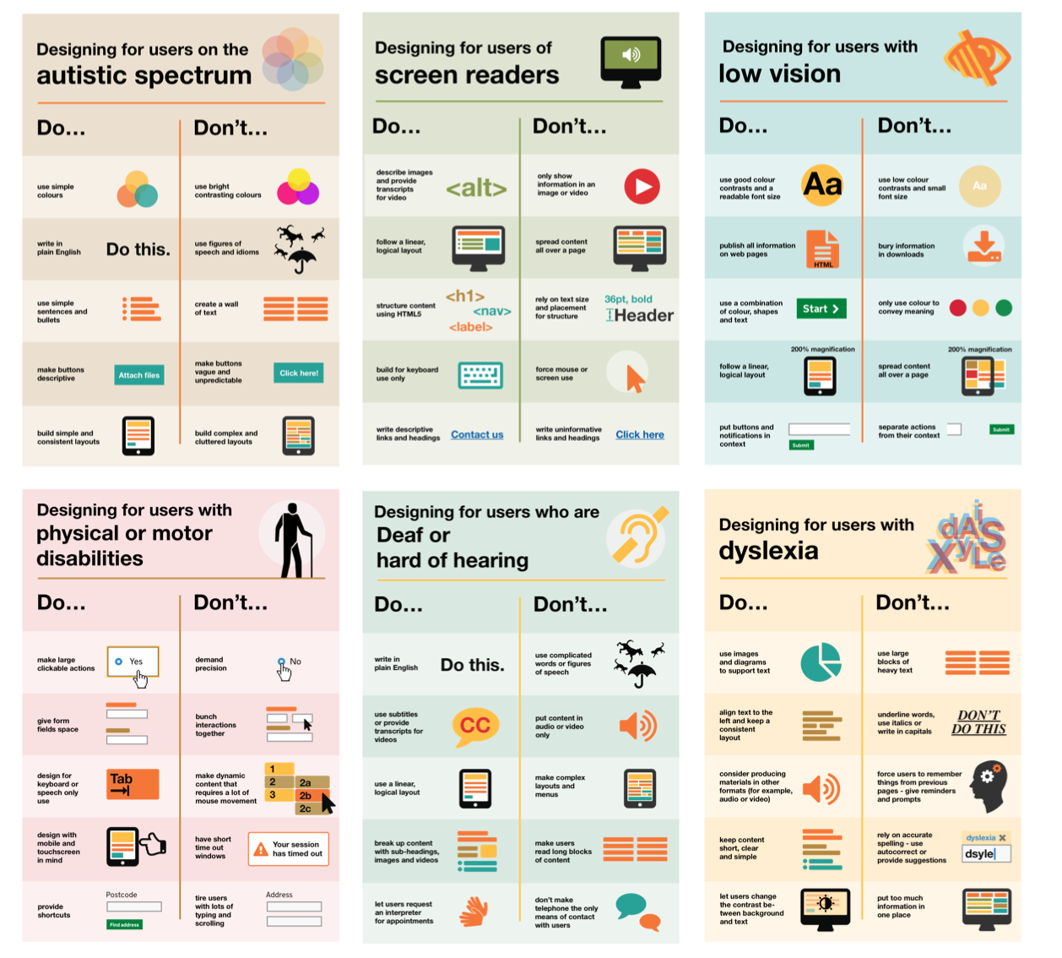
Acessibilidade

Slide 35
Acessibilidade

Slide 36
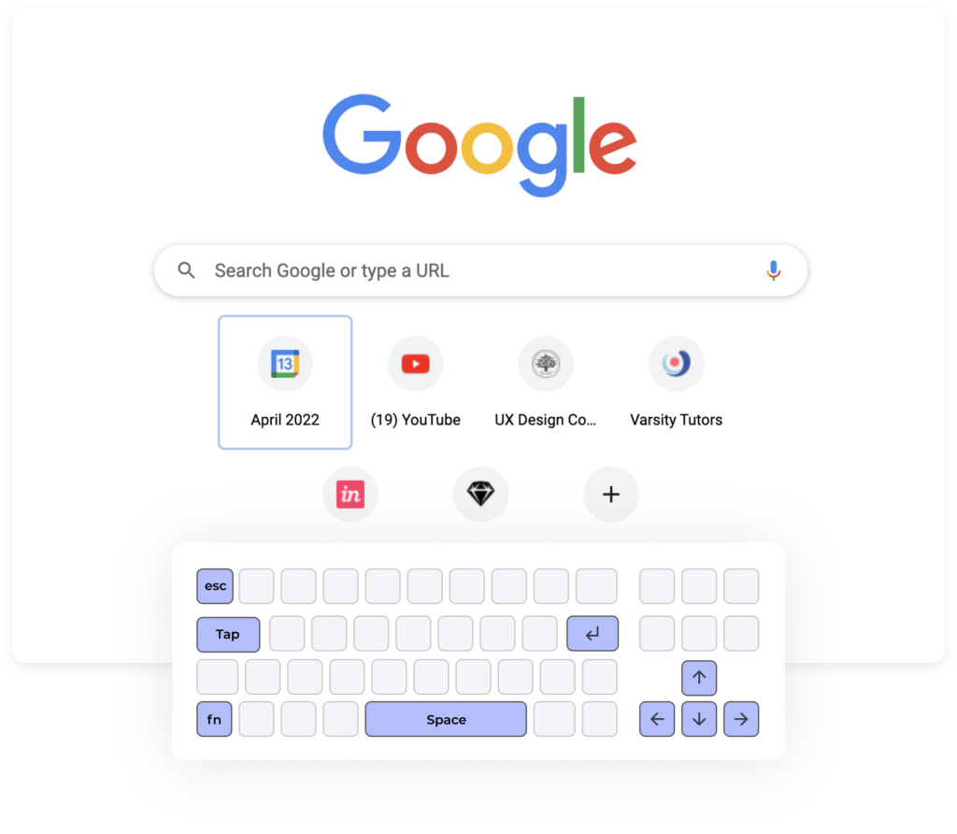
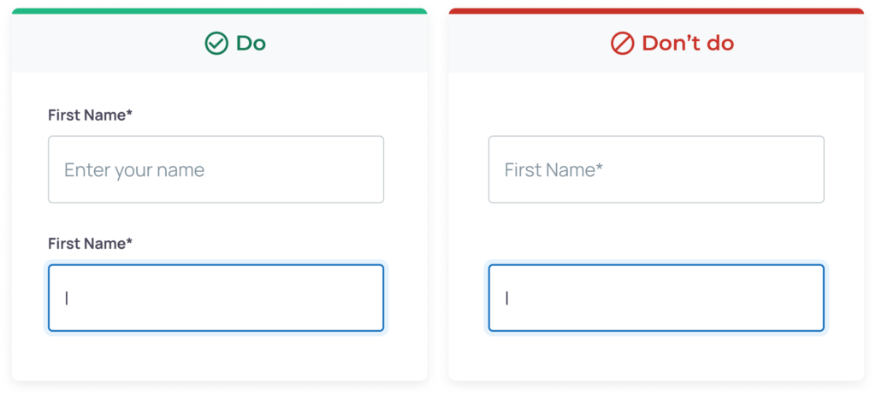
Acessibilidade

Slide 37
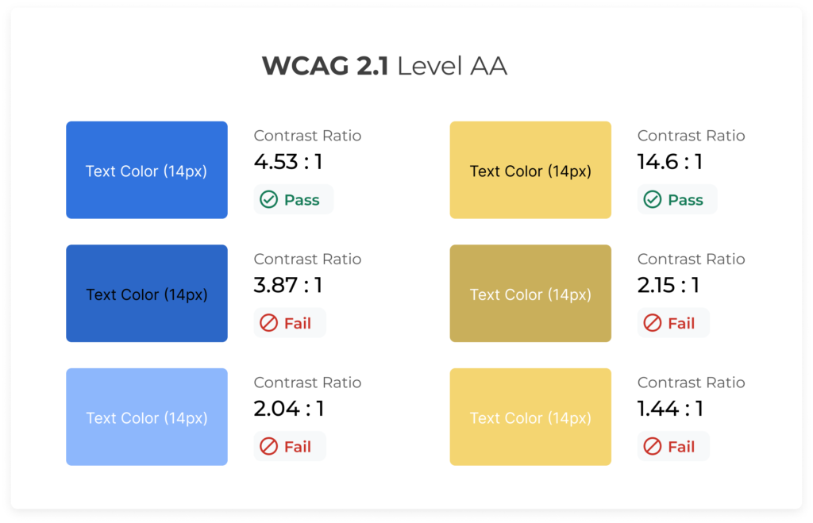
Acessibilidade
Os três níveis de conformidade são:
A: Nível mínimo de acessibilidade. AA: Tudo no nível A + requisitos adicionais. AAA: Tudo nos níveis A e AA + requisitos adicionais.
https://color.adobe.com/create/color-contrast-analyzer

Slide 38
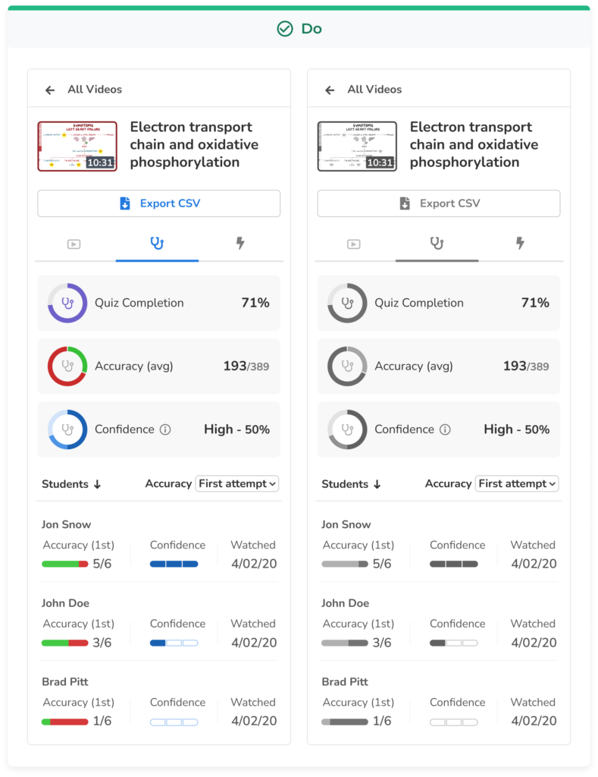
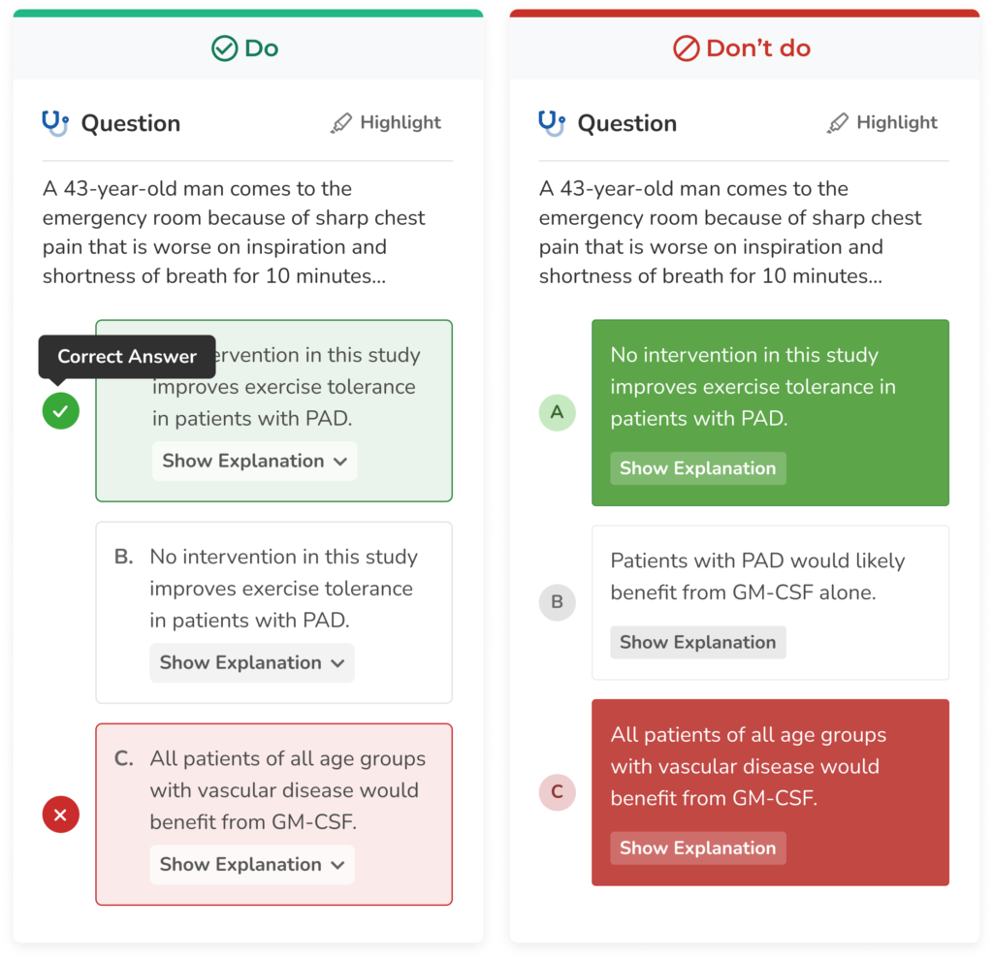
Acessibilidade

